Slide 1
BUBASE 应用服务框架

Slide 2
框架简介
应用服务框架（Application Server Framework 以下简称ASF）是在交易管理系统多年开发经验积累，建立在DREB数据总线基础上 实现的业务应用服务中间件。
应用服务框架由服务访问点(Service Access Point 简称SAP)及服务处理单元(Service Process Unit 简称SPU)组成，一个SAP可控制多组多个SPU构成一个应用服务集群

Slide 3
框架简介
DREB : Data Route Exchange Bus 数据总线
SAP: Service Access Point 服务访问点
BPC: Business Process Center 业务处理中心
SPU: Service Process Unit 服务处理单元
BPU: Business Process Unit 业务处理单元
FPC：Front Process Center 前置处理中心
FPU: Front Process Unit 前置处理单元

Slide 4
框架简介

Slide 5
框架简介-框架组成

Slide 6
框架简介-框架组成
序号 | 名称 | 说明 | 执行程序
1 | DREB | 总线程序 | bfdreb.exe/bfdreb
2 | SAP/BPC | 服务访问点，连接总线，并接受SPU的连接 | bfbpc.exe/bfbpc
3 | SPU/BPU | SPU主程序，连接SAP | bfbpu.exe/bfbpu
4 | FPC | 前置主程序，对外提供服务，并接受fpu的连接 | bffpc.exe/bffpc
5 | FPU | 前置处理主程序，可以连接SAP等 | bffpu.exe/bffpu
6 | CGATE | 接入网关，主动连接总线，对外提供海量连接 | bfcgate.exe/bfcgate
7 | drebclient | 总线单元测试工具，模拟业务报文发送至总线 | drebclient.exe
8 | drebpmt | 总线压力测试工具，仿LR的一款测试工具 | drebpmt.exe
9 | testcomm | 前置单元测试工具 | testcomm.exe
10 | testfront | 前置压力测试工具,仿LR的一款测试工具，很多地方在使用 | testfront.exe
11 | logview | 报文查看工具，查看cgate、sap、dreb的报文 | logview.exe

Slide 7
框架简介-类库及API
开发类库
日志、线程、信号互斥、XML解析、内存结构、TCP通讯、UDP通讯、DES加解密、压缩、报文转换、数据库连接等等
对外API
DREB API (C/C++及JAVA)
CGATE API (C/C++及JAVA)

Slide 8
总体架构-设计思路
总体原则
尽量减少技术性的开发工作，使得研发人员关注于业务的研发。同时框架本身支持主流的架构设计思想，如SOA，构件化开发等等。
平台选型
总线及以下的服务支持软件负载均衡，接入网关、WEB接入需要通过其它方式(如F5来实现负载均衡)
总线、接入网关采用C/C++实现，并且总线接入及网关接入采用C/C++提供的API。
后台服务可根据需要采用C/C++或JAVA来实现

Slide 9
总体架构-分布式SOA多层结构
Notes:
业务部分只需关心界面、应用功能服务与数据。GU界面由字符终端、IE管理终端等组成，不在此框架考虑范围之内。各类网关由前置机组成。
采用进程的方式进行并发处理，即一个进程同时只负责一笔交易的处理，进程与进程之间是相对独立的关系。每个进程都有一个数据库连接来实现事务处理。
支持windows/unix/linux操作系统，支持oracle/sybase/db2/sqlserver等主流数据库。业务开发可在windows下使用vc进行开发调试，然后直接将代码ftp至unix下进行编译测试上线。
如上图所示，框架分为表示层、接入层、传输层、服务层、功能层、数据层。其中服务层和功能层对应系统逻辑结构中的服务层：
数据层
数据层指数据库系统和其他数据文件，数据库系统采用通用的大型关系数据库，存放并处理客户资料及其交易数据，数据文件主要用来保存各种配置参数等，数据层是系统中集中存储数据的地方，根据数据生命周期特点，可分为历史数据和生产数据。在生产数据中，根据数据的性质又可分为业务数据、框架数据等。根据数据的存储形式，又可分为数据库内的数据和文件等。
功能层
即为业务逻辑层，为各系统实现业务功能的地方，在框架开发类库的支持下，可以方便快速地实现业务开发。功能层向服务层注册交易码，按交易码对外提供服务。
服务层
提供服务支持的层，在此层实现服务的负载均衡，可将相同的交易或相同的业务组装在一起对外提供服务(服务号和私有服务号)。服务要在传输层进行注册，这样消息才能在传输层正确路由。
传输层
传输层主要是由各通讯模块组成。通讯模块作为黄金买卖业务系统中的数据总线，主要负责连接各个业务模块及客户端，进行数据的通讯传输，所以这一层的可靠性对整个交易系统的可靠性起着决定性的作用。传输层的引入能够使交易所信息系统的部署更加灵活，同时便于周边系统的接入以及与其他应用系统的集成。传输层可提供可靠传输、加密压缩、应用路由、连接复用、负载均衡、故障隔离/恢复等功能，以保证系统的可靠性、安全性和扩展性，采用的通讯协议是可以灵活扩展的数据路由交换总线，消息在此层进行路由转发，可根据指定总线节点进行路由、根据服务进行路由和根据交易码进行路由。
接入层
接入层由网关服务或通讯接入模块组成，接入层是实现和其他系统进行交互的桥梁，负责大量并发的客户接入，采用异步IO处理大量并发的连接或将外部的报文协议转为框架内流转的报文协议进行接入。
表示层
表示层是本系统的用户接口部分，它担负着用户与应用间的对话功能。表示层检查用户从键盘或其它终端设备上输入的数据，显示应用服务输出的数据。在这一层的设计中，对用户输入数据的检查只限于数据的形式和值的范围，不包括有关业务本身的处理逻辑，因此在用户接口变更时，只需改写操作显示控制和数据检查代码，而不影响其它层。用户输入的数据通过通讯平台传入功能层。表示层与应用逻辑无关，能保证风格统一、操作方便

Slide 10
总体架构-支持构建化开发

Slide 11
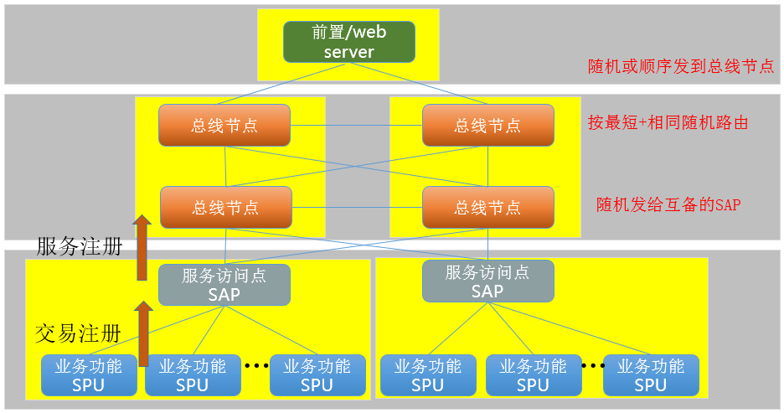
总体架构-高可用
高内聚低藕合
多机负载均衡

Slide 12
消息路由
DREB总线节点可以接受服务及服务上的交易注册及广播订阅。注册的服务和交易会更新到所有的DREB节点。这样消息就可以根据服务或交易来路由选择，优先服务路由
Notes:
如上图所示，有两类服务100和200，每类服务有两个作负载均衡，服务100有T1和T2交易，服务200有T3和T4交易，那么当服务和交易都在总线上注册后，各总线节点的路由表里会记录服务和交易信息及路径长度，这里省略了DREB节点本身的路由。

Slide 13
负载均衡的多层体系结构

Slide 14
内存交易的主备模式
启动时询问arb自己是主是备，主进行功能注册
定时上报主备状态
Arb发现异常，进行切换,取消原主注册，通知备机进行切换，备机切为主机，进行功能注册

Slide 15
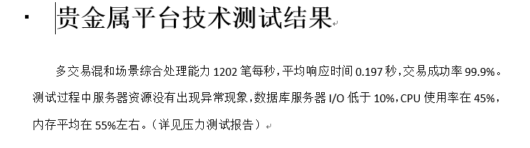
总体架构-高性能
网络通讯和业务处理的分离
采用主动推送及广播订阅机制，降低系统压力
业务功能分优先级调度
大批量数据分批按需返回

Slide 16
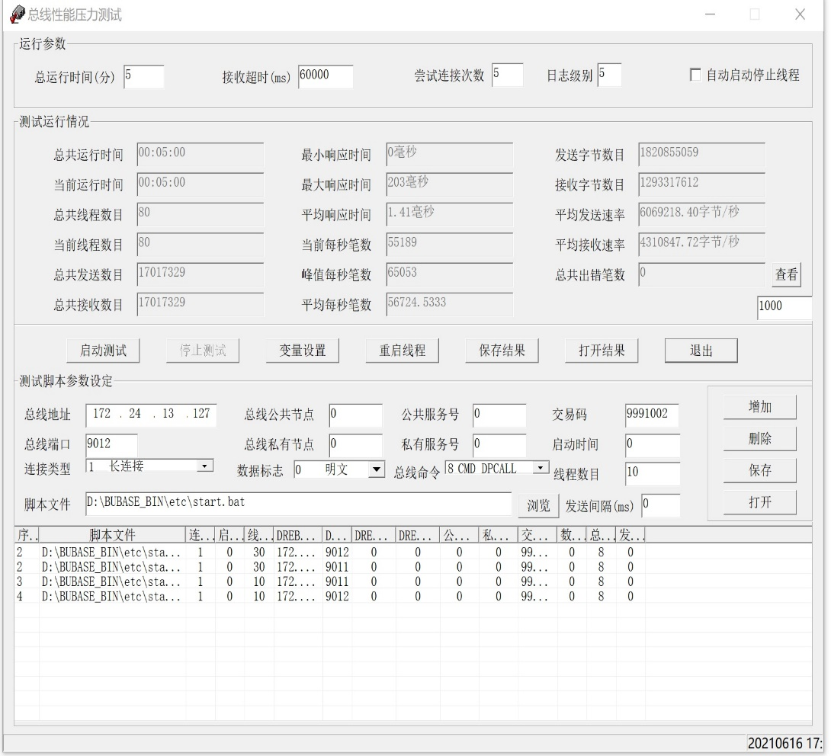
总体架构-高性能
总线内部分发延时6微秒
总线-SAP-SPU 单节点测试TPS 6万

Slide 17
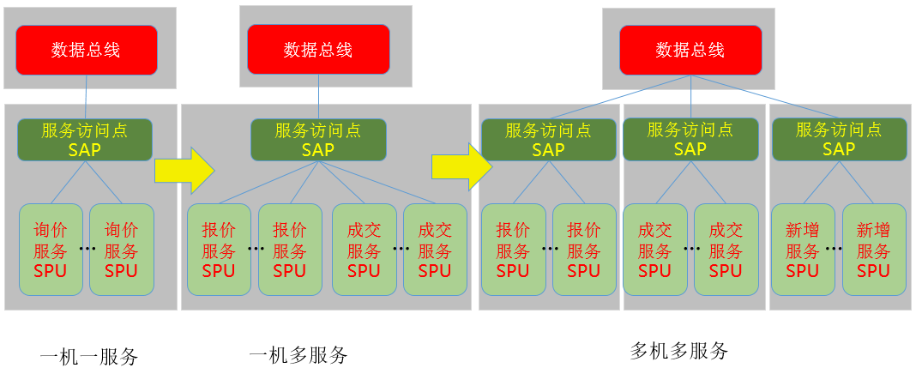
总体架构-高扩展
对于应用模块增加、数据类型复杂化等情况，系统通过服务的即插即用，新增相应的服务注册到总线上即可(面向服务的架构SOA)

Slide 18
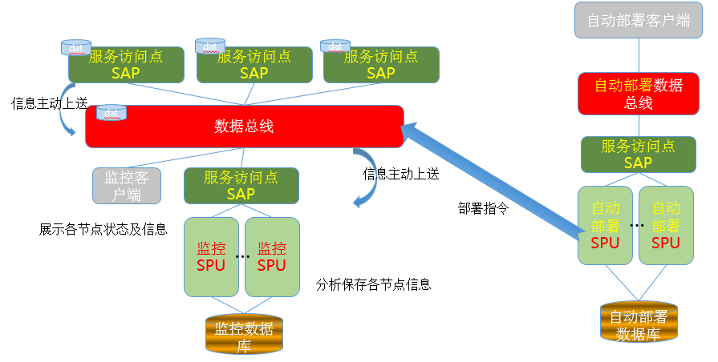
总体架构-高维护
文本日志及报文记录
监控及自动部署

Slide 19
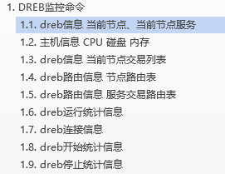
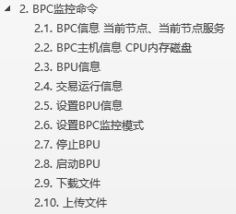

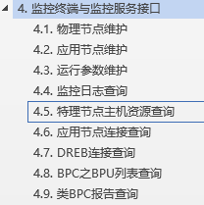
监控功能

Slide 20
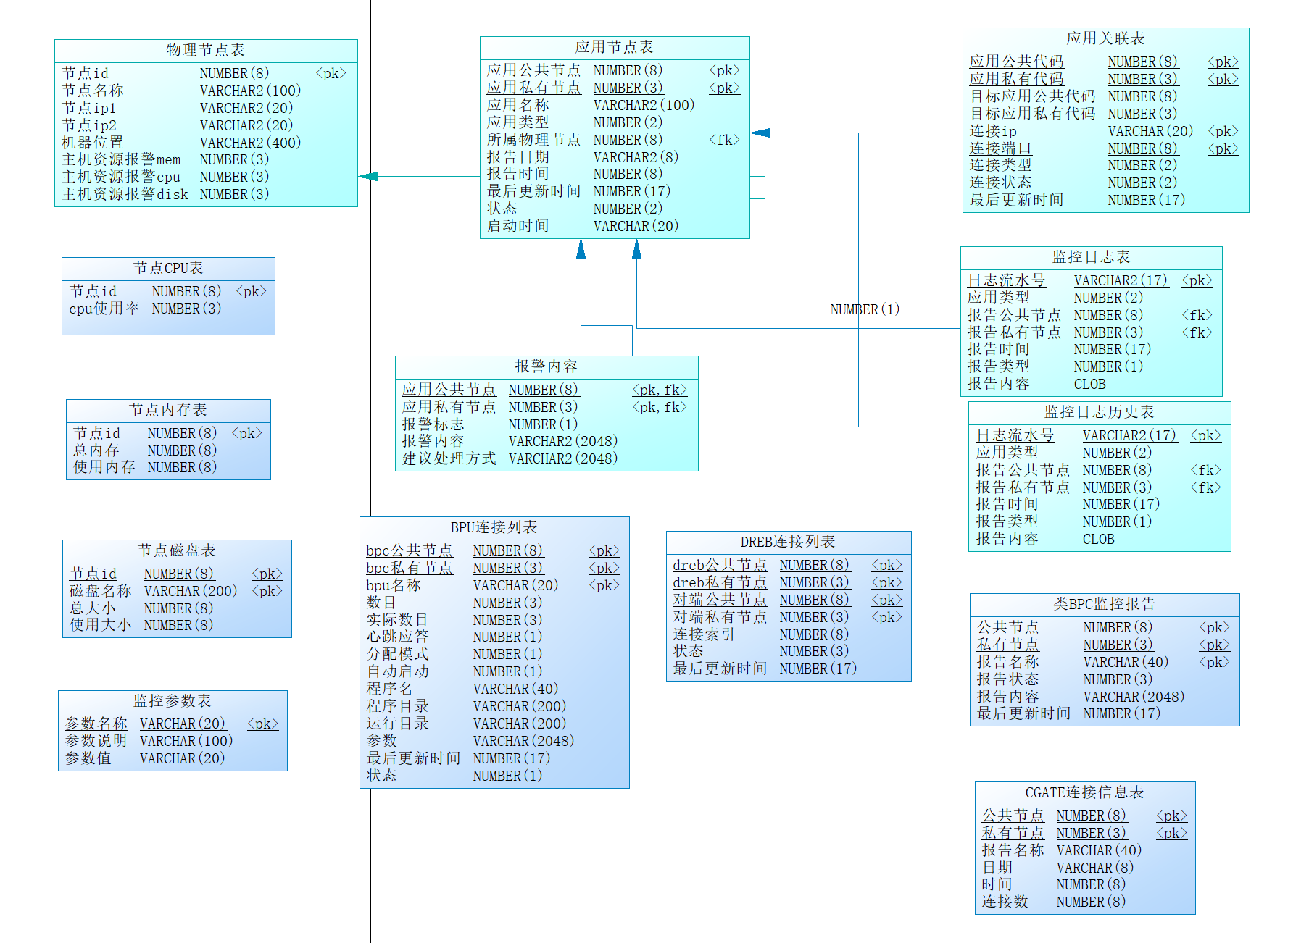
监控-监控服务将信息写入表
监控表结构

Slide 21
总体架构-高安全
由于系统架构采用多层结构，使得核心系统可以部署在内部核心网络上，通过DREB总线和接入网关对内外网络的连接，内外网络的物理隔离非常简单，提供核心系统和核心数据的保护
DREB总线上的报文数据进行压缩，专门针对交易类的高效压缩算法(压缩率不是很高，但速度很快)
CGATE网关支持数字证书连接认证。按接口实现几个认证方法的动态库即可。

Slide 22
关键技术-DREB 数据总线介绍
1、数据总线 通过节点（数据总线程序的一个运行实例）的互联，构造了一个可动态调整的网络应用系统数据交换环境，为网络应用系统提供了统一的数据交换方式和环境
2、从调用的方式上，可分为同步和异步两种方式，在对通讯数据的使用上，应用系统可以在数据的提供者，使用者，分派者三种角色中使用一种或者多种。总之，数据总线为网络应用系统提供了强有力的开发和部署的支持。
3、每个DREB节点都有一个公共节点号及私有节点号。私有节点号是在公共节点号相同的情况下，进行节点的区别。服务及交易可在总线上进行注册。

Slide 23
关键技术-DREB 介绍2 - 消息耦合
DREB 通过将系统间的耦合统一为消息的耦合（一种松散的耦合），降低了系统间的耦合度，建立起了动态的系统间的应用消息总线（即插即用）

Slide 24
关键技术- DREB 介绍3 - 组成
数据总线由即时通讯组件、API接口、监控三部分组成，未来可在即时通讯组件的基础上开发持久化通讯组件。目前API接口只有C++的。

Slide 25
关键技术- DREB 介绍4 - 数据交换
DREB的数据交换模式
1、 存储转发模式，未来可扩展为直通链路、持久化转发等
2、上下文无关的模式
3、上下文相关的模式
Notes:
上下文无关：客户的两个请求，分别被两个相同的服务提供程序1和2处理
上下文相关：客户的两个请求，固定的被两个相同的服务提供程序中的1处理

Slide 26
关键技术- DREB 介绍5 - 消息模式
同步请求应答模式 DPCall
此模式由服务处理完成后发送响应给请求方
Notes:
使用最普遍的模式

Slide 27
关键技术- DREB 介绍6 - 消息模式
消息推送 DPPush
此模式无需应答，属不可靠推送。一些不重要的通知可采用此模式

Slide 28
关键技术- DREB 介绍7 - 消息模式
消息广播 DPABC
发送消息给DREB上的订阅广播的所有服务或广播给指定总线指定服务。

Slide 29
关键技术- DREB 介绍8 - 消息模式
消息传递 DPTrans
服务接收消息后将消息转发给另外的服务，由另外的服务处理并应答。
Notes:
消息传递只能由服务端发起

Slide 30
关键技术-DREB的通讯报文

Slide 31
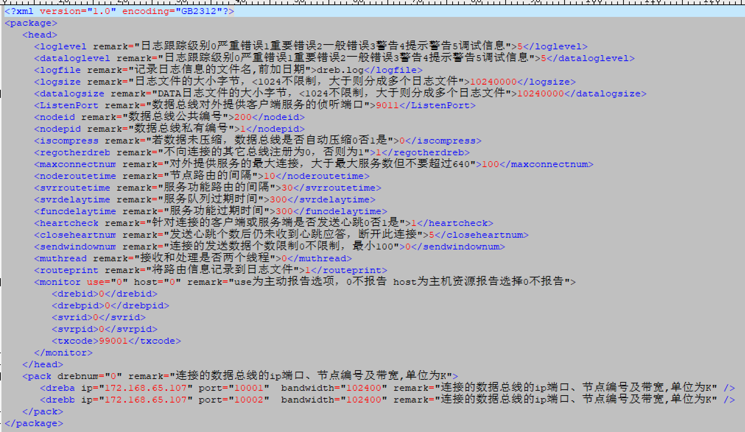
DREB配置

Slide 32
关键技术- SAP服务访问点介绍
Notes:
SAP通过TCP连到DREB,并在DREB上注册服务号，分公共服务号和私有服务号，私有服务号是用来区别相同的公共服务号的服务。多个相同的公共服务号进行服务的负载均衡，后续包等通过私有服务号来获取。
SAP接收DREB分派过来的数据进行服务分派
若SAP和BPU在同一台机器上，可由SAP来管理SPU，SPU通过TCP连接SAP
SAP上可连接多个SPU组,但不同的SPU组里的交易码不可重复,每个SPU组里有多个SPU实例具有相同的服务功能，由SAP将请求分派给SPU进行处理
SAP内部功能

Slide 33
关键技术- SAP 构成
SAP没有业务逻辑，只是根据SPU注册的交易码进行交易分派
SAP有监控等管理功能，主动上报信息，处理重启SPU、上传、下载等监控指令

Slide 34
关键技术-SAP和SPU的通讯报文

Slide 35
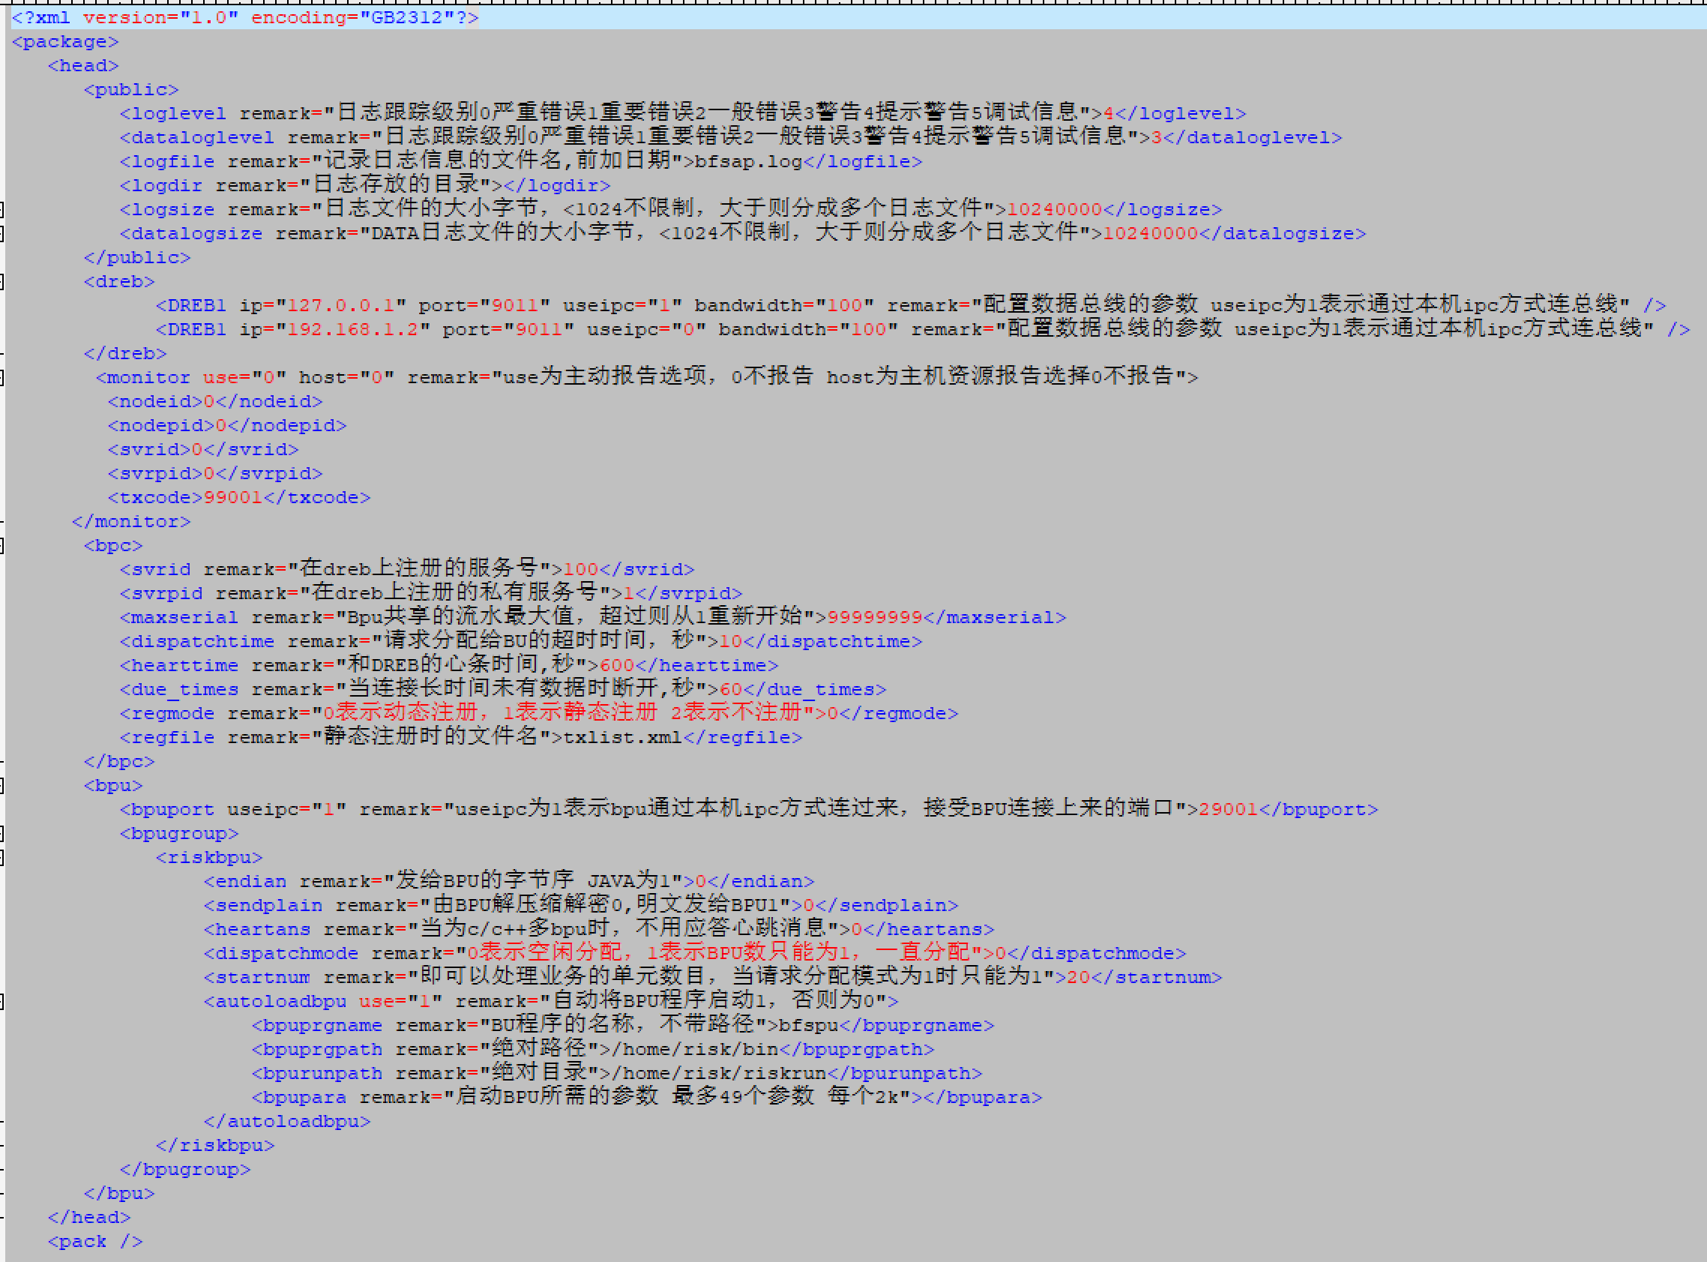
SAP配置

Slide 36
关键技术-SPU 介绍
C/C++版本SPU
JAVA版本SPU

Slide 37
关键技术- SPU调用
调用本SPU内的功能
调用连接的SAP上的SPU功能 BPCCALL
调用DREB上的服务的交易 EXTCALL
传递请求至其它服务 TRANS
发送广播

Slide 38
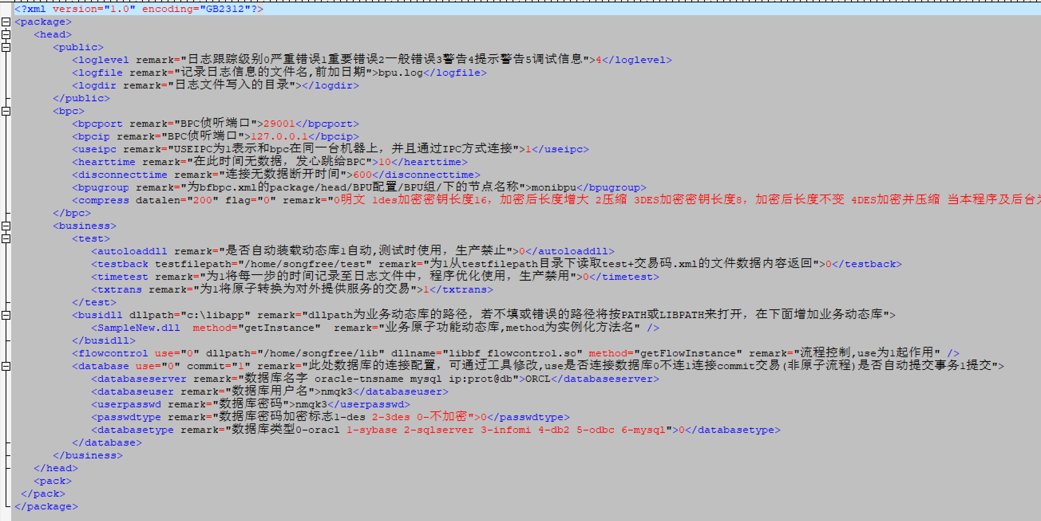
关键技术- C/C++ SPU
多进程并行处理模式，无状态
主程序相同，多个业务动态库加载。

Slide 39
关键技术- 接入网关CGATE
接入网关主要针对客户端连接使用。
网关模型可选SELECT及LINUX下的EPOLL,前者针对连接数少，但单个连接数据量大的情况，后者针对海量连接，但每个连接数据量不大的情况。
支持行情订阅
支持数字证书认证
提供客户端API C/C++和java

Slide 40
PKI认证

Slide 41
关键技术- 接入网关CGATE

Slide 42
关键技术- 接入网关CGATE报文结构

Slide 43
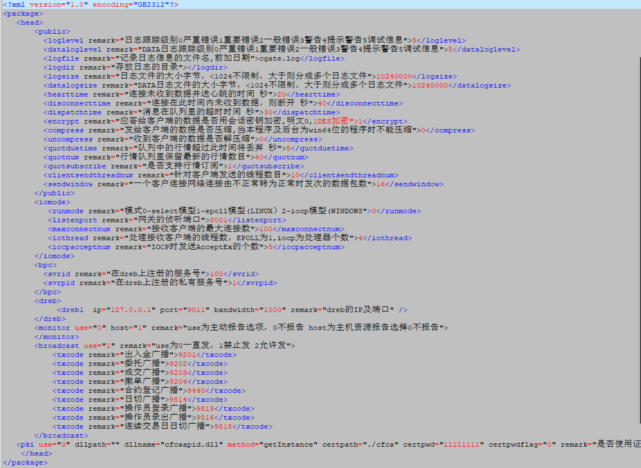
关键技术- 接入网关CGATE配置

Slide 44
接入网关问题查找 1
查看本地日志，找到index和标识
如：
20131016 11:04:46 586 ID[3788] 文件[GateLink.cpp]行[379] 重要 错误 未收到index[67] 标识[6] 交易码[8004108] 的应答 超时[180] time[1381892686] 用时[198]
index表示后台网关针对本客户端的连接序号
标识表示本客户端本次请求的唯一标识

Slide 45
接入网关问题查找 2
查看后台CGATE的报文日志，使用logview工具进行搜索，关键字即为index和标识，分别对应s_mainsvr和s_nhook
通过logview可看到这次的请求或应答，可记住查询的s_ndrebSerial字段，此字段针对一个总线节点是唯一的，通过这个字段的值可以在后台服务中进行查找，从而查看交易的运行情况。

Slide 46
关键技术- WEB接入
针对互联网及B/S前端，结合框架本身，提供了WEB接入模块，即WEB服务器提供客户连接、SESSION控制、缓存机制、图片服务等，所有的业务逻辑处理仍在原有的后台服务模块。

Slide 47
关键技术- FPC/FPU
FPC/FPU和SAP/SPU类似，不过FPC对外侦听提供服务而已。
可以使用FPC/FPU快速构建应用，如银行的渠道前置

Slide 48
使用框架进行开发
结构设计，逻辑图。
接口定义，前后台交互。
业务开发（C/C++）
生成业务动态库
针对交易(接口)写业务代码
用drebclient或testcomm做单元测试
用drebpmt或testfront做性能测试
业务开发（JAVA）
见交易产品部JAVA开发说明
测试同C/C++

Slide 49
日志级别
-1 必写的信息
0-2 ERROR
3 警告
4 提示
5 DEBUG
大于5，更多的日志信息
在调用Log写入时，第一个参数为loglevel，编码人员按以上级别传入。

Slide 50
使用
总线、SAP、SPU等可以在运行当中更改日志级别
bfdreb -ml5 修改日志级别为5
bfdreb –md5 修改报文日志级别为5
业务动态库中功能，有版本号，框架加载时，只保留版本最新的功能号进行注册。
SAP分派功能时，根据功能的优先级别，优先发派级别高的
bfdaemon 进程守护程序可以在程序core掉后自动拉起

Slide 51
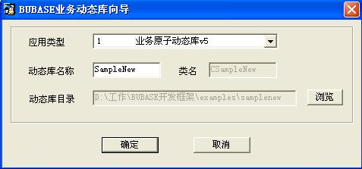
使用工具生成动态库
运行框架提供的向导程序AppWizard.exe,生成动态库代码及Makefile
使用VS打开dsp工程文件，增加原子并实现
或使用ultraedit等工具打开.h及.cpp文件，增加原子并实现

Slide 52
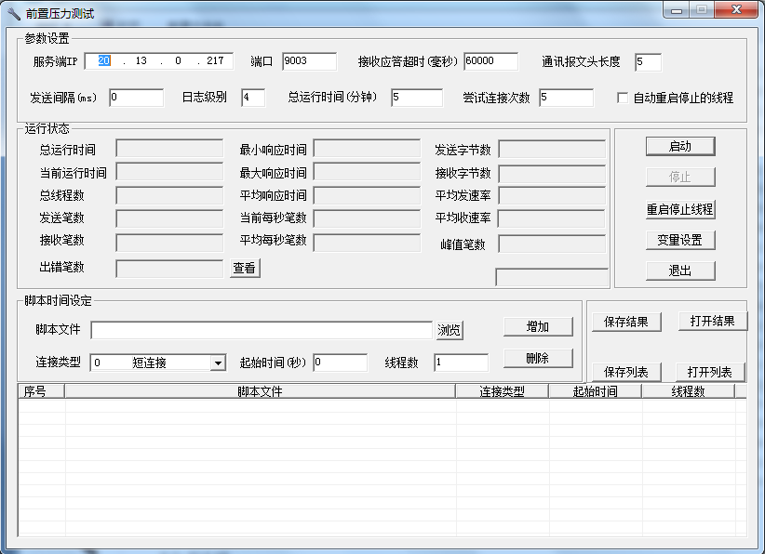
前置压力测试工具

Slide 53
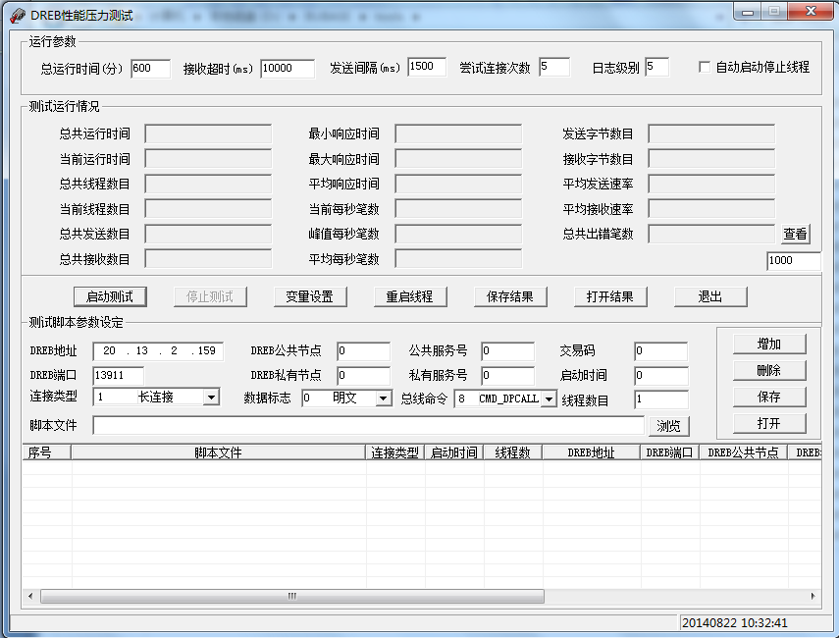
总线压力测试工具

Slide 54
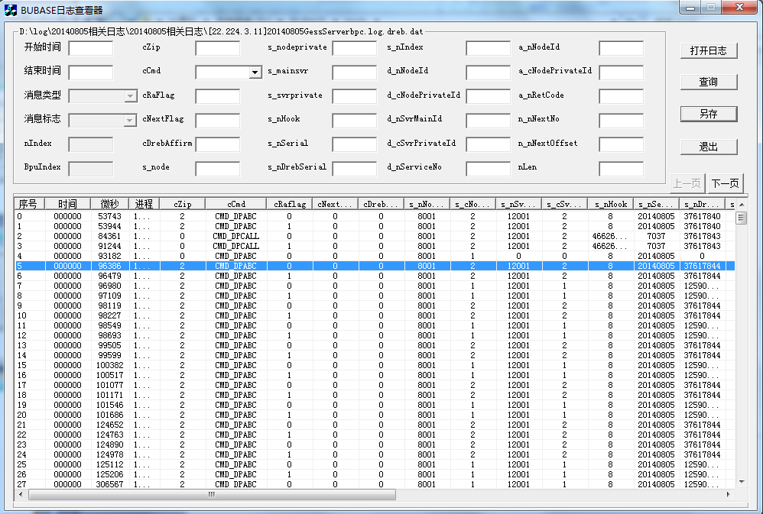
报文查看工具

Slide 55
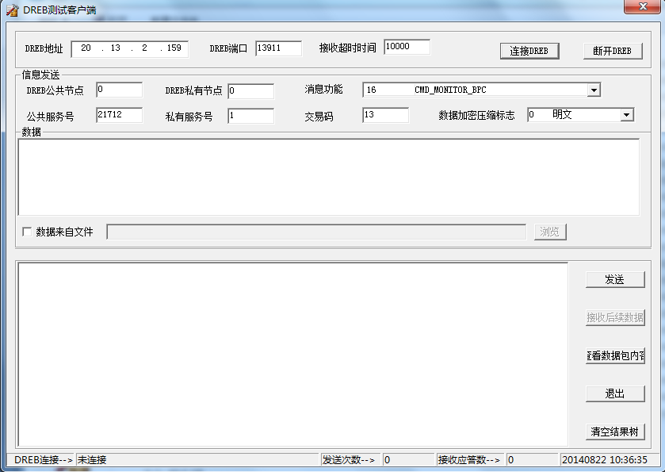
总线单元测试工具

Slide 56
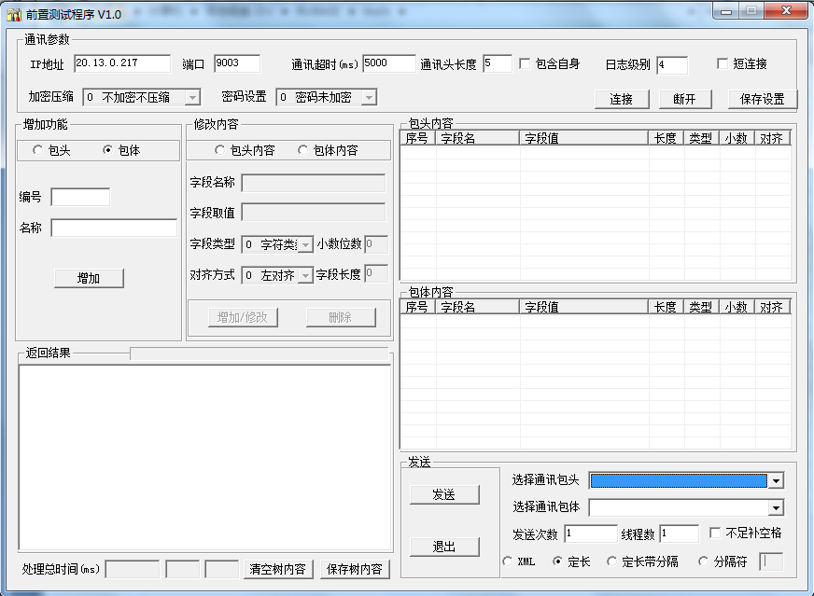
前置单元测试工具

Slide 57
贵金属平台
Notes:
柜面前置使用tuxedo，前置代码和BPU的代码类似
渠道前置使用FPC和FPU
代理金服务、报表服务、公共服务、实物金服务使用BPC+JAVA
风控服务使用BPC+BPU+风控
核心前置、文件服务、监控服务使用BPC+BPU

Slide 58
风控系统

Slide 59
票据系统

